Slide 1

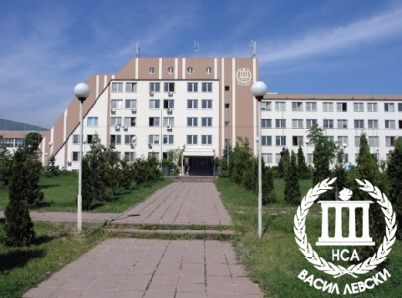
Критерии за биомеханична целесъобразност на движенията
Биомеханичната целесъоразност предполага най-ефективното използване на механичните закони за постигане на двигателната задача.

Slide 2
Рационалното използване на законите на механиката на база биологичните качества на двигателния апарат на човека определят най-целесъобразната техника на спортното упражнение. Девизът „sitius, altius, fortius” установява областите, в които трябва да се насочат усилията на научните изследвания. В случаите, когато спортистът трябва да развие максимална мощност срещу съпротивлението на средата, изразходвайки в най-висока степен енергията си, на преден план излиза изискването за ефективното оползотворяване на ресурсите съхранени в организма на спортиста. В други случаи преобладаващи за ефективността на двигателната дейност са качествата координация и точност, съчетани с навременното използване на вътрешните и външните сили, възникващи при взаимодействието с опората.

Slide 3
1. Критерий за началната сила и разположение на силовия максимум. Разглежда се отскок от място!

Slide 4
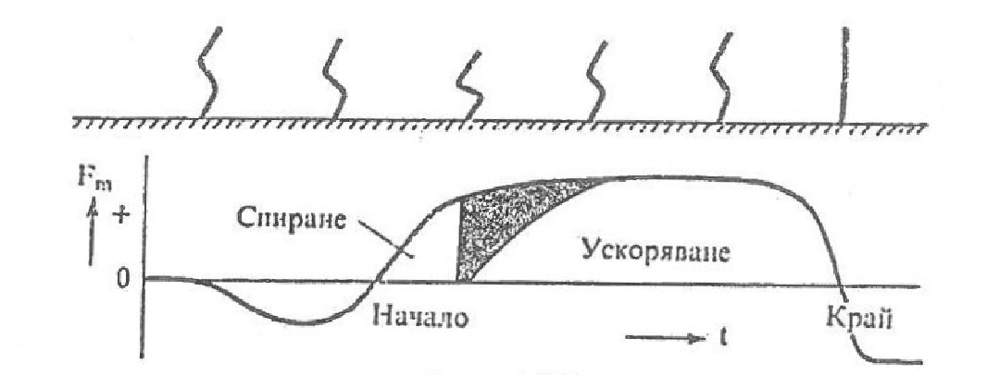



Втори закон на Нютон:
Масата m на тялото е постоянна величина и
Vmax в еднаква степен ще зависи от F и ∆t.

Slide 5
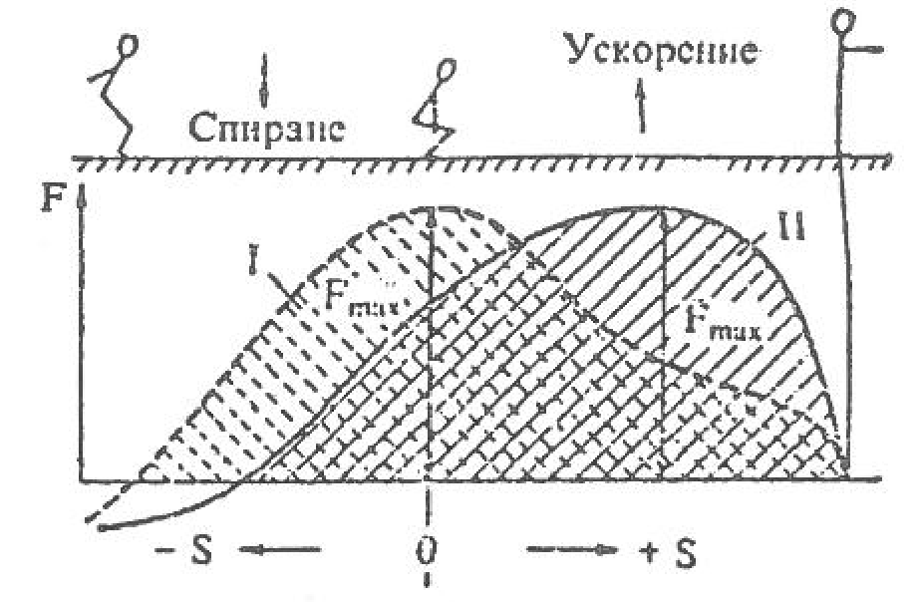
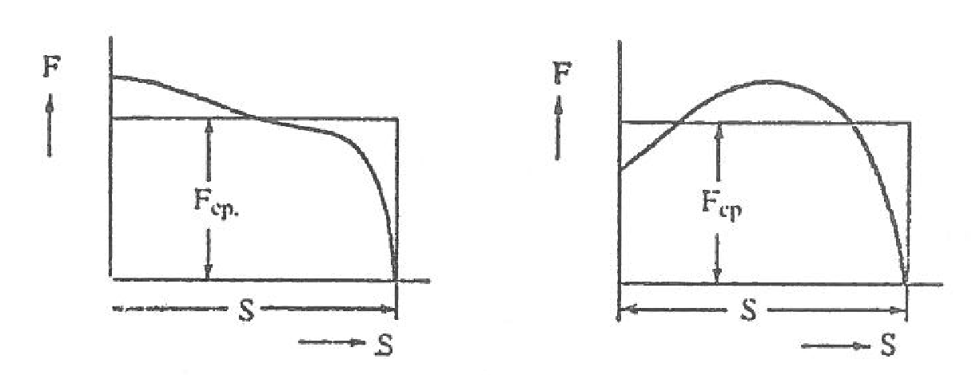
При разполагане на силовия максимум в началото на отскока се получава намаляване на средната сила (Fср.). Силовият максимум може да се достигне само след максимално бързо спиране на подготвителното движение и една част от наличната в мускулите енергия се изразходва именно за това. На фиг. (зашрихованите площи) са показани отношенията при максимално бързо спиране на подготвителното движение и при оптимално.
Количеството енергия в мускула, получавана от превръщането на химична
в механична енергия е ограничено. За да се използува тя максимално, е нужно оптимално съотношение между подготвителното (леко приклякане и мах с ръце) и работното движение (самия отскок). Това налага силовият максимум да не бъде в началото, защото най-целесъобразно е той да се достигне след влагане на максимум енергия.

Slide 6
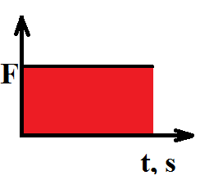
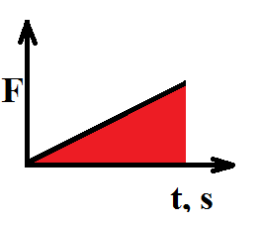
На фиг. са представени различни зависимости на F от t (силата като функция на времето.)
Съгласно познатите биологични закони мускулната сила може да достигне максимума си в началото, ако първо се е извършило подготвително махово движение и се премине плавно към ускорителното (работно) движение.
В края на спирането (амортизирането) импулсите към всички мускулни влакна са надпрагови, влакната са максимално възбудени и се стремят да се скъсят, но поради инерчните сили те се опъват, докато подготвителното движение се преустанови окончателно.
И така силовият максимум е налице в началото на ускорителното движение. След силовия максимум следва спадане на кривата на силата.

Slide 7
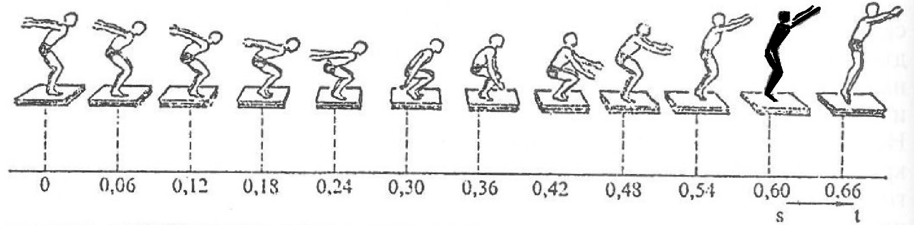
Без подготвително движение не могат да се постигнат големи
резултати, но неговата големина и плавност на спиране трябва да
бъдат в оптимални граници.
Максимално дълбокото приклякване освен по-дългия път дава и
максимално опъване на мускулите. От друга страна при това
положение се затруднява регулирането (координацията) на
мускулното действие.
Трябва да се подчертае и това, че преди достигане на движението до анатомо-физиологичната граница, силата на мускулите
агонисти спада до нула. Това е защитен рефлекс. Ако мускулната
сила е максимална, до края на движението могат да се получат
травми в двигателния апарат.

Slide 8
Def. Едно движение с цел да се получи максимална крайна скорост трябва да се предхожда от едно подготвително движение. При спирането на подготвителното движение се обезпечава положителна начална сила за работното (ускорително) движение.
Def. Съотношението между двете движения трябва да бъде оптимално. Максимумът на мускулната сила трябва да бъде във втората половина на пътя на ускорението.
От методична гледна точка е по-правилно при разполагане на силовия максимум в началото на пътя на ускорението вместо да се изисква от спортиста да вложи максимална сила в края на движението, да се изисква подготвителното движение да не се изпълнява с влагане на максимална сила.

Slide 9
2. КРИТЕРИЙ ЗА ДЪЛГИЯ И ПРАВОЛИНЕЕН
ПЪТ НА УСКОРЕНИЕТО

Slide 10
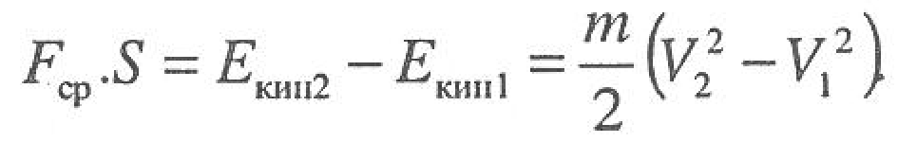
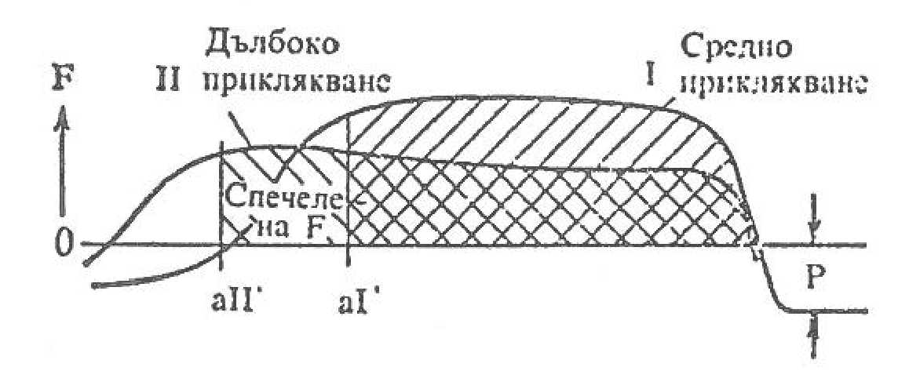
Увеличаването на кинетичната енергия на едно движещо се тяло е толкова по-голямо, колкото пътят на ускорението е по дълъг. Това се вижда от уравнението :
Съгласно уравнението силата и пътят (преместването) са равностойни по тежест, но в действителност подобна равностойност е налице само тогава, когато средната сила Fср. не зависи от пътя (т. е. при увеличаване на пътя до анатомо-физиологичните граници средната сила не се повлиява отрицателно). Биомеханичните особености на двигателния апарат допускат обаче известно отрицателно повлияване на средната сила.

Slide 11
При отскачане с два крака от твърда опора пътят на ускорението се определя от разликата във височините на ОЦТ при най-ниското положение в клек и най-високата точка преди отделянето от опората. По-дълбокото приклякане удължава пътя, но в същото време увеличава ъгъла на сгъване в тазобедрената и колянната става и разгъването в глезенната става. Осите, по които ще се извърши разгъването, се отдалечават от линията на ОЦТ и мускулите трябва да преодоляват по-големи моменти. Освен тези механични неудобства трябва да се вземат предвид и някои биологични.

Slide 12
Отрицателно действащите фактори оказват влияние тогава, когато спечеленото от удължаване на пътя на ускорението е по-малко от загубеното от голямото удължаване на пътя. Голямото удължаване на пътя на ускорението довежда в диаграмата сила по време (фиг.) до удължаване на времето, но довежда до временно намаляване стойността на действащата мускулна сила и с това намалява общата повърхност. Защрихованите плоши имат смисъл на силови импулс.

Slide 13
Ако тялото се ускорява по праволинеен път, получената кинетична енергия и интересуващата ни крайна скорост се дават от големината на действащата по посока на пътя сила и дължината на пътя на ускорението. Ако трябва да се ускорява по криволинеен път, за да се получи същата линейна скорост при същия по дължина път на ускорение, е необходима по-голяма сила. Необходимо е да действа допълнителна центростремителна сила, която да принуди тялото да се движи по крива. Центростремителната сила е функция на линейната скорост и радиуса на кривата. С увеличаването на скоростта и намаляването на радиуса тя се увеличава значително. Оттук произтича за спортната техника критерият за праволинейния и дълъг път на ускорение. Като пример от спортната практика може да се посочи спринтовото бягане по права и по крива. Нагледно това се отразява и в техниката на тласкане на гюлле. Обръщането на гьрба по посоката на тласкането, сгъването в тазобедрените и коленните стави и заставането в началото на кръга удължават пътя на ускорението, като в същото време отговарят на стремежа да се постигне по- праволинейна траектория .

Slide 14
Този принцип не трябва обаче да се прилага формално. Опитът на испанеца Ераскин - хвърляне на копие с въртеливо засилване, е дал високи резултати. Неговата техника показва, че не винаги трябва да се прилага праволинейно ускорение. Предимството при техниката на Ераскин е много дългият път на ускорение, който позволява да се пренебрегнат недостатъците на криволинейния път на ускорение. Същото важи и за хвърляне на диск и чук. В заключение критерият може да се формулира в следния вид: Използването на максимално възможния от анатомо-физиологична гледна точка път на ускорение трябва да се прилага само при определени спортни дисциплини. При това неговата праволинейиост в точно установени граници (състезателни правила) е следващ критерий за целесъобразността на оползотворяването на силата.

Slide 15
3. КРИТЕРИЙ ЗА КООРДИНАЦИЯТА НА ЧАСТНИТЕ ИМПУЛСИ
От практиката е известно, че при използване на засилване за дадени спортни дисциплини се получават по добри резултати: скок на дължина, хвърляне на копие и др. За повишаване на резултатите спомагат и използваните в някои дисциплини махови движения. Известни са също така случаи, при които координирането по време на засилващото или маховото движение с работното (ускорителното) движение дава незначителен или почти никакъв резултат. По общото впечатление, добито от наблюдения върху цялостното движение, може да се установи до известна степен дали cкopocттa на засилване при скок на дължина, хвърляне на копие или линейната скорост от маховото движение при удар по футболната топка е допринесла за подобряване на резултата. Но без точни анализи не може да се установи как трябва да се координират предварителните движения (засилване или мах) с основното работно движение.

Slide 16
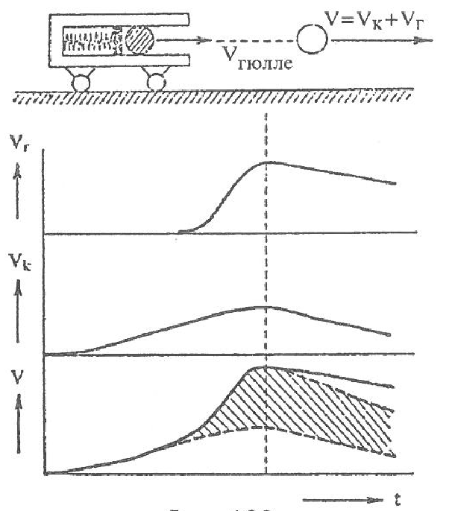
За да се разбере механичната взаимозависимост, ще бъде разгледан следният прост пример (фиг.). Върху кола, която се движи праволинейно, е поставен уред за изстрелване на гюле по посока на движението на колата. Ако колата се движи равномерно, резултантната скорост на гюллето е винаги еднаква и е безразлично кога то ще бъде изстреляно. Ако скоростта на колата e Vк, a скоростта на изстрелването на гюллето Vг, резултантната скорост V ще бъде V = Vк + Vг.

Slide 17
Тази зависимост е валидна и при променлива скорост на движение на колата. Явно е, че резултантната скорост ще бъде максимална, ако гюлето се изстреля при максимална скорост на колата, която трябва да се достигне до момента на приключване на изстрела. След като гюллето бъде изстреляно, скоростта на колата престава да играе роля за скоростта на излетялото гюле. Тя започва да намалява постепенно под вли- яние на съпротивлението на въздуха. Към този случай се свеждат всички случаи от спортната практика, при които едно чуждо тяло (копие, гюле, топка и др.) трябва с ръка или ходило да се придвижи с голяма скорост.

Slide 18
Ако разгледаме тласкане на гюле и анализираме движенията на сегментите участващи в изхвърлянето на гюлето (предмишница, мишница, рамо, горна част от тялото, крака). Тогава критерият за координация по време може да се формулира в следния вид: включването на съответния сегмент в ускорителното движение трябва да стане така, че да достигне максималната си скорост в момента, в който ОЦТ на цялата система притежава своята максимална скорост.
Def. Критерият може да се формулира и така: действието на ускоряващите мускулни сили на всички участващи мускулни групи трябва да е синергично – едновременно да се сумират всички мускулни силови импулси при отделяне на гюлето от ръката. Така ще се осигури максимална скорост на изхвърленото гюле.

Slide 19
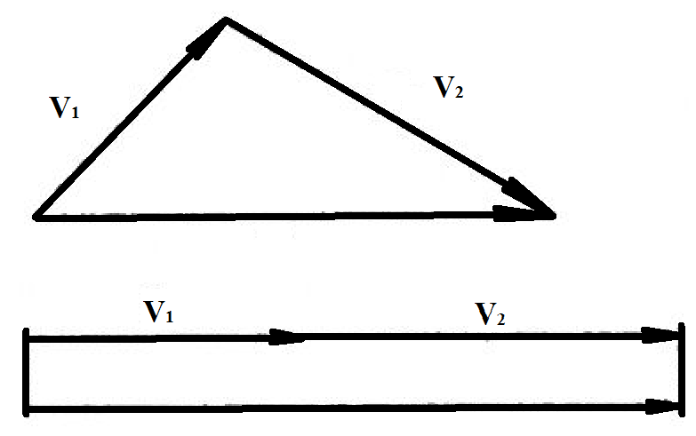
Аналогично и при скок на височина маховия крак трябва да достигне максималната си вертикална скорост в момента, в който приключва действието на мускулните сили на оттласкващия крак. Освен координацията по време трябва да се вземе в предвид и пространствената геометрична координация. Скоростта е векторна величина и съгласно правилата за векторно събиране най-голяма сума при събиране на вектори има тогава, когато слагаемите вектори са успоредни и имат еднаква посока (фиг.).

Slide 20
От казаното дотук би могло да се формулира критерият по следния начин:
Def. Ако с ръка или крак трябва да се придаде голяма скорост на чуждо тяло (уред) или ОЦТ трябва да получи максимална скорост, скоростите (по посока на ускорението) на частите от тялото, които участват в движението, трябва да достигнат своя максимум в един и същ момент. При това е необходимо действието на мускулните сили, които са включени в ускоряването на тялото или на негови части, да приключи при максимален импулс в един и същ момент. Векторите на скоростите на центровете на тежестта на участващите в движението части на тялото при достигане на максималната скорост трябва да бъдат по възможност в една посока.

